Slide 1

海泰计算机化医生医嘱录入系统(CPOE)
主讲人：林国华
2013-01-17

Slide 2

医疗知识
医嘱分类
普通、急诊、出院带药、自备药。
医嘱类型
西药、中成药、草药、检查、检验、护理、膳食、嘱托、处置、其他
临时医嘱指有效时间24小时内，医生下达临时医嘱后，护士需要在15分钟内执行。
长期医嘱是指执行两次以上的定期医嘱,有效时间在24h以上,当医生注明停止时间后失效。

Slide 3
医疗知识
医嘱（Order）
医生根据患者的病情和治疗的需要，在指定时间段内对患者的饮食、护理、检验、检查、治疗、手术等方面的指示。
医嘱生命周期
医嘱从录入、核对、执行到医嘱停止的全过程。
闭环医嘱(CPOE)
Computerized Physician Order Entry
在医嘱生命周期内的各个执行环节的监控与信息反馈。通过医嘱执行过程中的跟踪可以及时得到医嘱执行过程中的相关信息。
CPOE的优势在哪里？

Slide 4
医嘱流程
决策
开立
执行
每一个执行
步骤的
反馈结果
移动护理
Pacs
Lis
......

Slide 5
医疗知识
医嘱查对制度
服药、注射、操作前必须严格执行三查八对。
三查：服药、注射、操作前查；服药、注射、操作中查；服药、注射、操作后查。
八对：对床号、姓名、药名、剂量、浓度、时间、用法和腕带。
摆药后必须经第二人核对，方可执行。
注射期间需要巡视并注意用药后反应。

Slide 6
医疗知识
药品类型：药品大的分类
剂型：药品最小分类单元
标本(Sample)：总体中抽出的一部分个体
包装单位：最大独立物资包装单位
最小包装单位：最小销售单元
剂量单位：最小用药单位
同组医嘱:除药品名\剂量不同，其余开始时间、频率、给药途径、执行时间、停止时间、签名相同
执行单:护士在执行医嘱时核对、签名，以证明护士操作行为的文书。

Slide 7
医疗知识
临床科室、医技科室
入院科室、入院病区
下嘱科室、下嘱人
执行科室、执行人
频率、频次、间隔
用药途径
创建时间
开始时间\启用时间
执行时间
停止时间

Slide 8
医疗知识
医嘱排斥
非排斥型医嘱：与任一医嘱均不互斥
全排斥型医嘱：如转科、出院等医嘱
一组排斥型医嘱：如护理类医嘱
多组排斥型医嘱：如膳食类医嘱。膳食组1：流质、半流质、禁食；膳食组2：高糖饮食、低糖饮食、禁食。

Slide 9
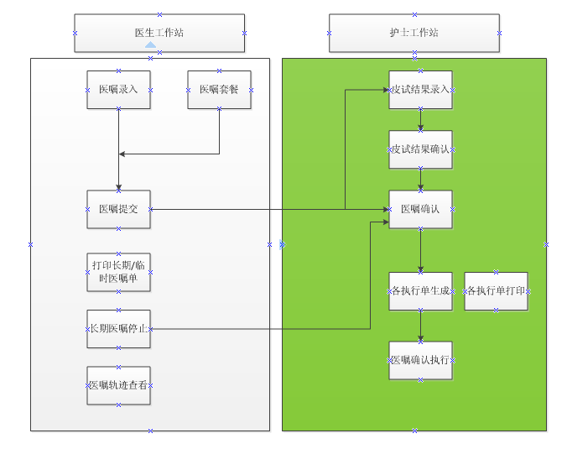
CPOE流程

Slide 10
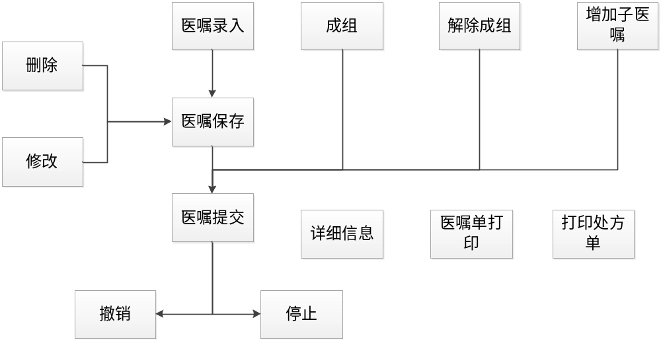
CPOE流程
医生站

Slide 11
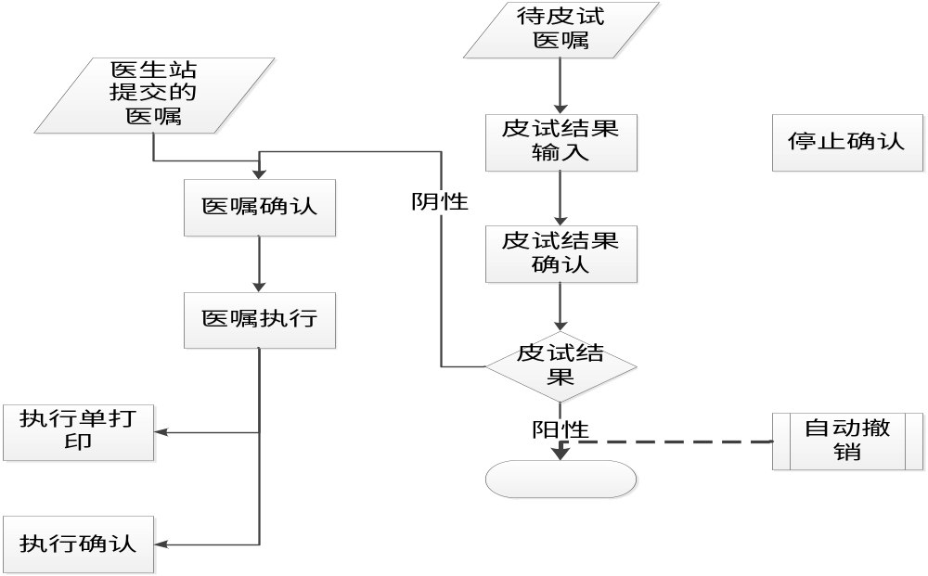
CPOE流程
护士站

Slide 12
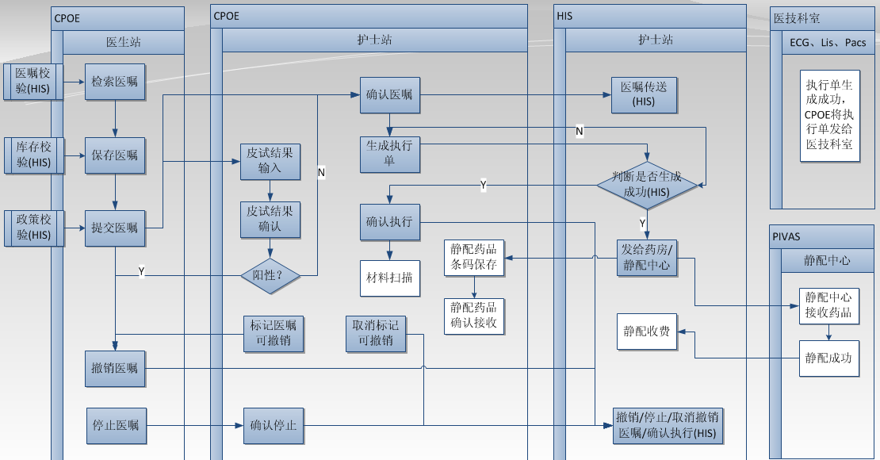
CPOE+HIS

Slide 13
CPOE接口点
一、选择校验
在医生选择医嘱项目/药品的时候触发，orderSelect，返回null，0，1，2，3；
1、选择校验可以让His校验药品、项目有效性；
二、库存校验
在医生保存医嘱的时候触发，stockVerify，返回null，0，1，2，3，4；

Slide 14
CPOE接口点
三、医嘱提交、医嘱停止、医嘱撤销
在提交医嘱的时候，医嘱停止的时候，医嘱撤销的时候触发，orderChange，返回null，提示信息；
四、医嘱确认
在护士医嘱确认的时候触发，orderConfirm，返回null，提示信息；
五、执行单生成
在护士生成执行单的时候触发，orderExecute,返回null,0,1,2,3,4；

Slide 15
CPOE接口点
六、执行单确认
在护士确认医嘱的时候触发，adviceExecute，返回null，，提示信息。
七、皮试结果确认
在护士站做皮试结果确认的时候触发，skinTestConfirm，返回null，提示信息。
1、皮试确认，一般用于通知HIS收取一条皮试药品费用；
2、HIS保存皮试结果；(在HIS护士取消的情况下，这个作用不大)

Slide 16
数据准备
系统字典
COMM.SYSTEM_DICT_TYPE、COMM.SYSTEM_DICT
  部门类型(DeptType):2-检查科室，3-检验科室，7-药房
  费用项目类型(PayItemType)：K-护理，I-耗材
  最小包装单位(MinPackageUnit)
  包装单位(PackageUnit)
  费别分类(FeeTypeClass)
  样本(LabSample)
  剂型(DosageForm)
  执行单类型(ExecuteType)

Slide 17
电子申请单
Pacs
Lis
Ecg
......

Slide 18
检查检验报告单
检查类
检验

Slide 19
数据准备
  毒麻药级别(NarcoticDrugClass)
  途径(西药)(Route)
  途径(草药)(RouteCy)
  抗生素级别(AntibioticClass)
  医嘱类型(MedicalOrderType)
  剂量单位(DoseUnit)
  频率(FrequencyName)
  持续时间单位(DurationUnit)
  医嘱排斥组(ExcludeTerm)

Slide 20
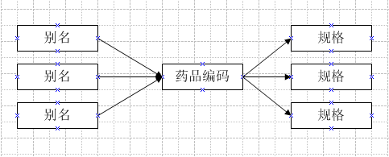
数据准备
药品字典
  DRUG.DRUG_NAME_DICT(药品名称表)
  DRUG.DRUG_DICT(药品字典表)
  DRUG.DRUG_DETAIL(药品规格表)

Slide 21
数据准备
检验
  LAB.LAB_APPLY_BILL(检验单表)
  LAB.LAB_APPLY_ITEM(检验项目表)
  LAB.LAB_APPLY_BILL_X_ITEM(检验单与检验项目关系表)

Slide 22
数据准备
检查
  EXAM.EXAM(检查单表)
  EXAM.EXAM_ORDER_ITEM(检查项目表)
  EXAM.EXAM_X_ORDER(检查单与检查项目关系表)
  EXAM.EXAM_ITEM(检查部位表)
  EXAM.EXAM_ORDER_X_ITEM(检查项目与检查部位关系表)

Slide 23
数据准备
治疗类
MEDTERM.MEDICAL_ITEM_DICT
手术类
MEDTERM.OPERATION_DICT

Slide 24
数据准备
诊疗项目和计价项目对应关系
LAB.LAB_APPLY_ITEM(检验项目表)
EXAM.EXAM_ORDER_ITEM(检查项目表)
MEDTERM.MEDICAL_ITEM_DICT(诊疗项目表)
MEDTERM.OPERATION_DICT(手术项目表)

Slide 25
打印单据
执行单
口服单\卡、静滴单\卡、加药卡、瓶签
医嘱单:长期医嘱单、临时医嘱单
检查单
处方单
......

Slide 26
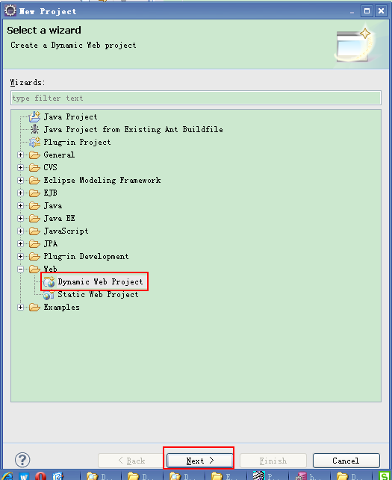
外挂开发方法(一)-新建项目
新建一个protect，类型选择Dynamic Web project

Slide 27
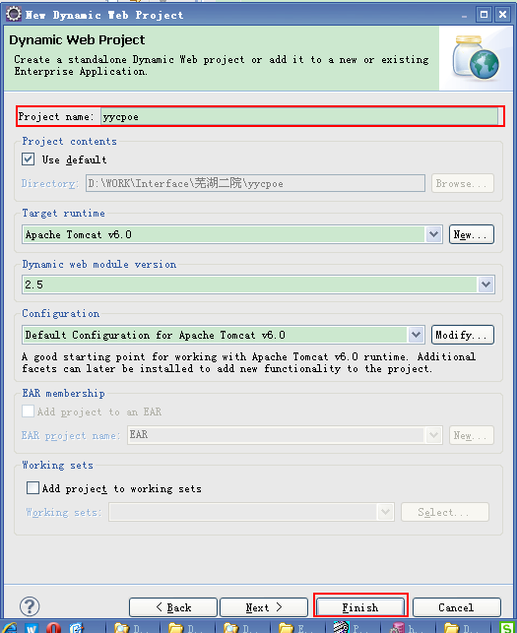
外挂开发方法（二）-新建项目
1、Project Name 输入医院检查+cpoe
2、输完点Finish

Slide 28
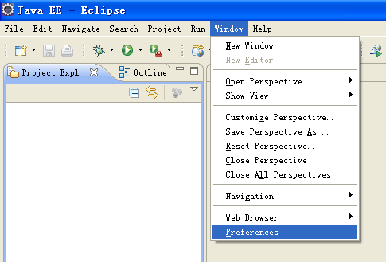
外挂开发方法（三）-环境搭建
1、配置JDK1.6

Slide 29
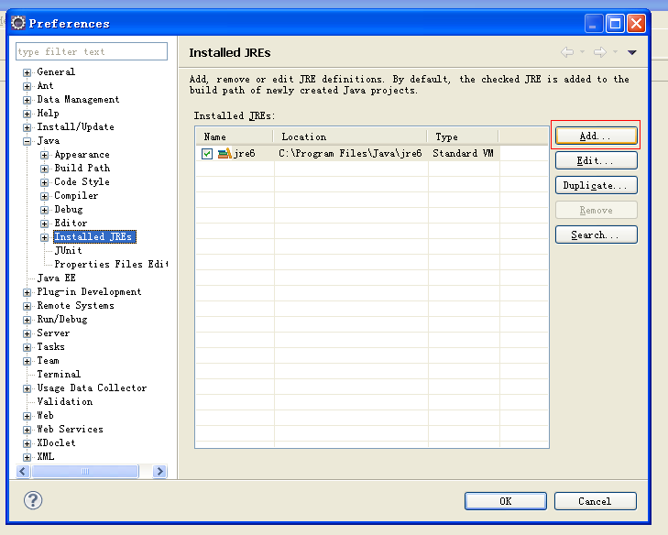
外挂开发方法（四）-环境搭建

Slide 30
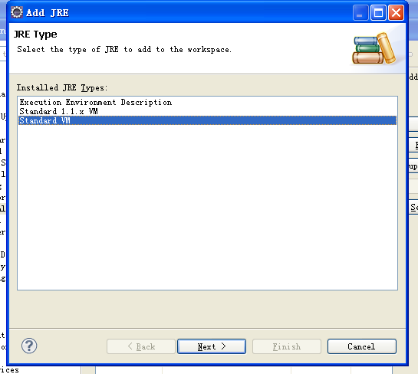
外挂开发方法（五）-环境搭建

Slide 31
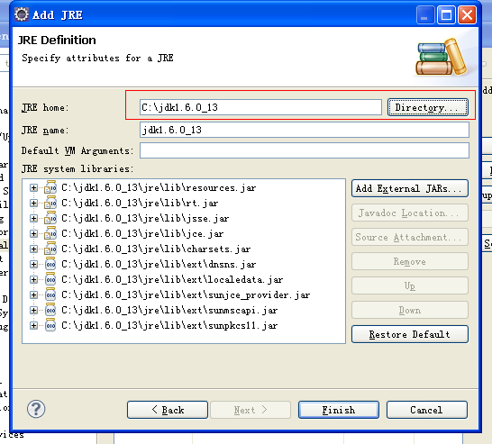
外挂开发方法（六）-环境搭建

Slide 32
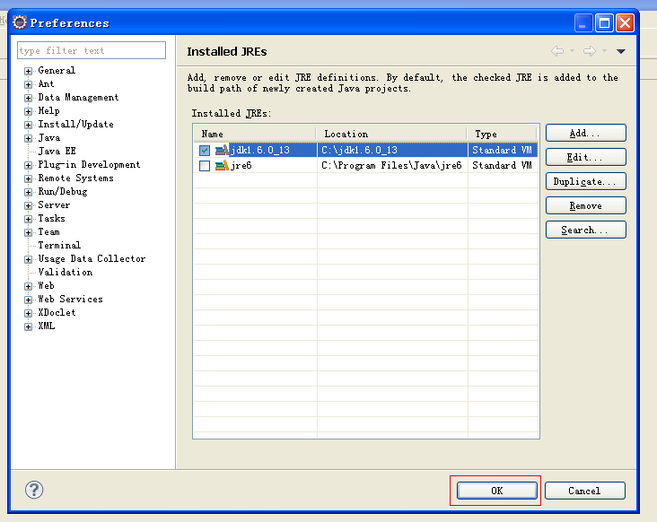
外挂开发方法（七）-环境搭建

Slide 33
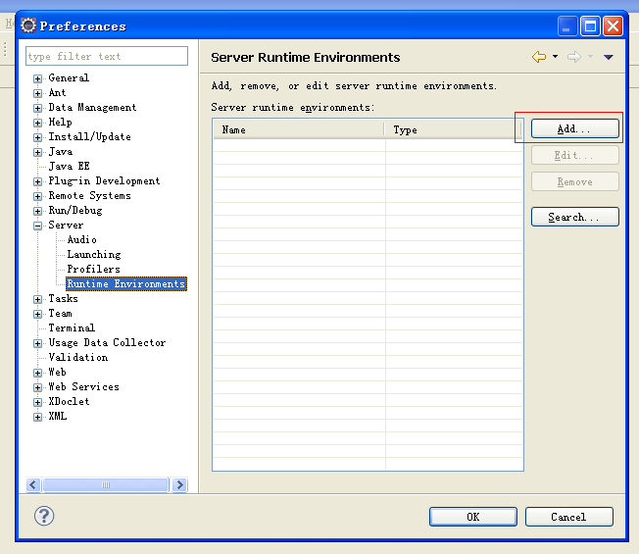
外挂开发方法（八）-环境搭建

Slide 34
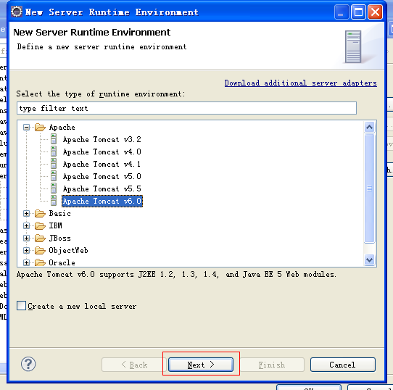
外挂开发方法（九）-环境搭建

Slide 35
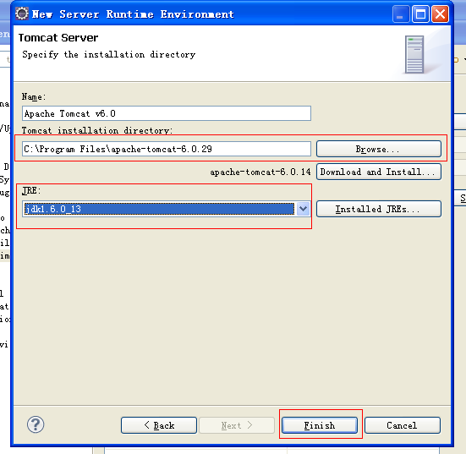
外挂开发方法（十）-环境搭建

Slide 36
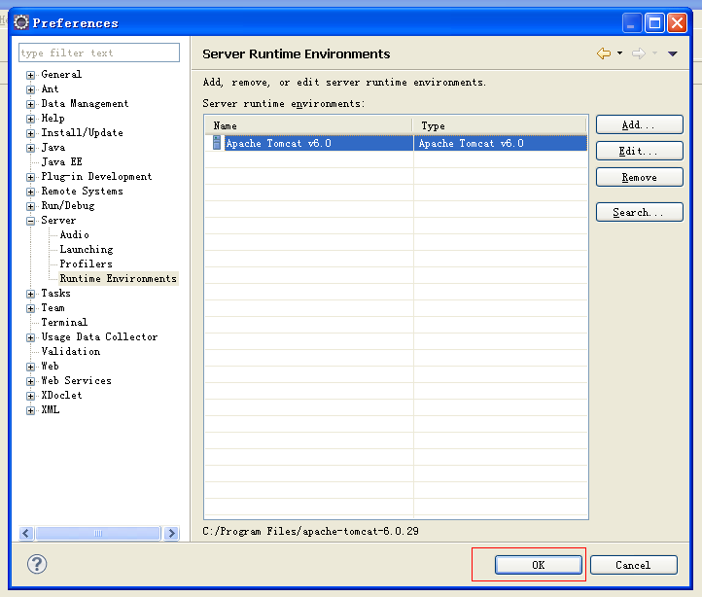
外挂开发方法（十一）-环境搭建

Slide 37
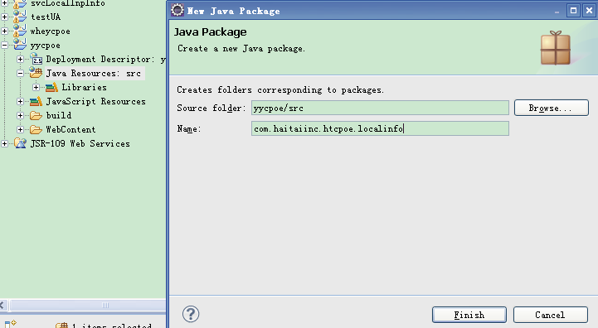
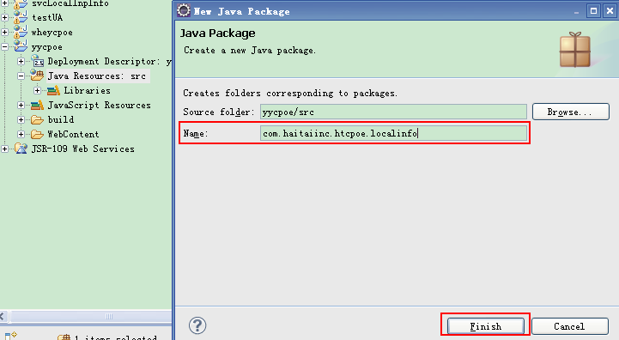
外挂开发方法(十二)
1、在src目录下新建一个package，包名填com.haitaiinc.htcpoe.localinfo
2、点Finish

Slide 38
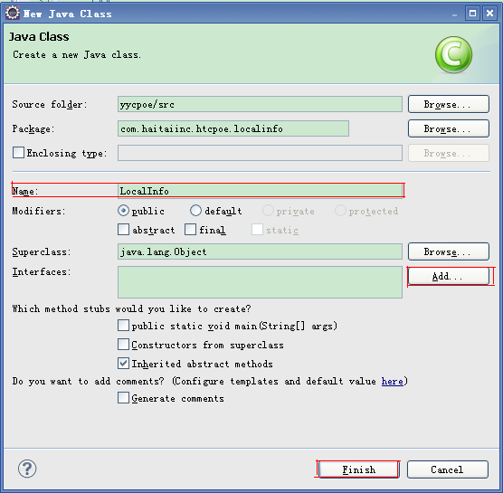
外挂开发方法（十三）
1、在package下面新建一个类Name为LocalInfo
2、点Add，继承于预留接口

Slide 39
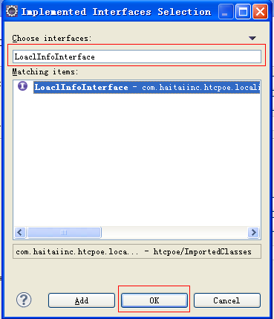
外挂开发方法（十四）
1、接口名称LoaclInfoInterface

Slide 40
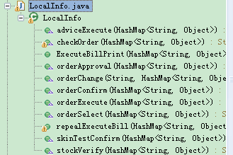
外挂开发方法（十五）
1、在LocalInfo.java类中预留了一系列空方法；
2、根据需要在方法中实现代码。

Slide 41
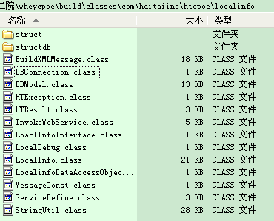
外挂开发方法（十六）
在【workspace】\htcpoe\build\classes\com\haitaiinc\htcpoe\localinfo
目录下找到LocalInfo.class文件，并进行备份(重要)，此文件即为项目本地化逻辑接口。
将此文件覆盖websphere中发布的CPOE工程目录下的LocalInfo.class文件即可。

Slide 42
谢谢

